Slide 2
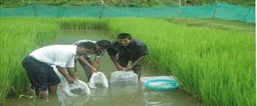
স্বাগত

Slide 3
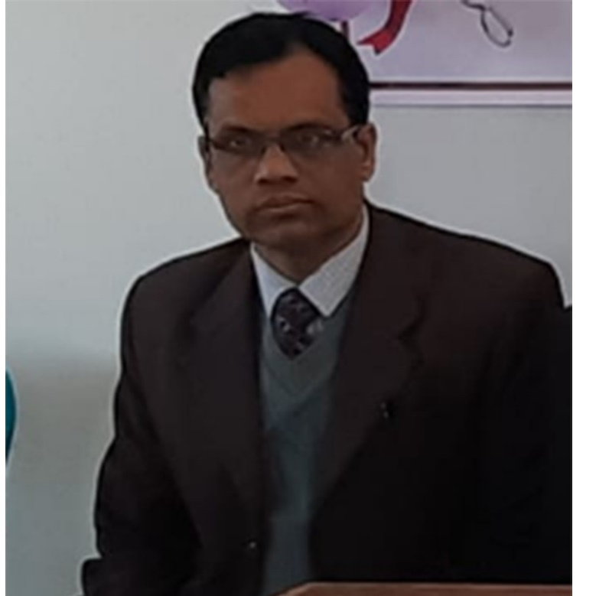
শিক্ষক পরিচিতি
ড. প্রণয় বালা
সহকারী অধ্যাপক, কৃষিশিক্ষা
হাজী লালমিয়া সিটি কলেজ
গোপালগঞ্জ।

Slide 4
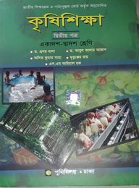
পাঠ পরিচিতি
বিষয় – কৃষিশিক্ষা ২য় পত্র
অধ্যায়ঃ ১ম
পাঠ- মাৎস্যচাষ

Slide 5
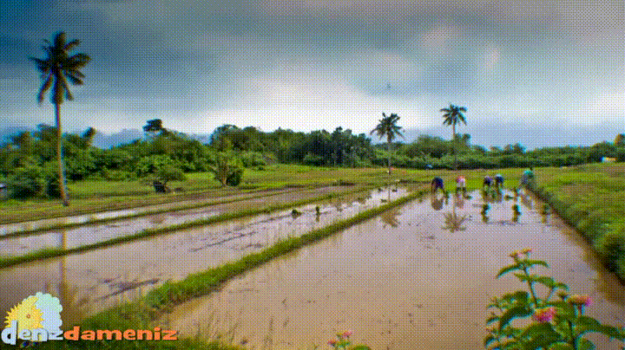
আজকের পাঠ আবহ

Slide 6
পাঠ শিরোনাম
ধান খেতে গলদা চিংড়ি চাষ

Slide 7
শিখনফল
এই অধ্যায় পাঠ শেষে শিক্ষার্থীরা
হিসাব সমীকরণ টি বলতে পারবে
এই পাঠ শেষে শিক্ষার্থীরা
ধান খেতে গলদা চিংড়ি চাষ পদ্ধতি বণর্না করতে পারবে

Slide 8
ধান খেতে গলদা চিংড়ির চাষ
দুই ভাবে ধান খেতে গলদা চিংড়ি চাষ করা হয় । ধানের সাথে ও ধানের পরে ।

Slide 9
ধান খেতে গলদা চিংড়ির চাষ সুবিধা

Slide 10
ধান খেতে গলদা চিংড়ি চাষের ধাপ সমূহ
১। জমি নির্বাচন

Slide 11
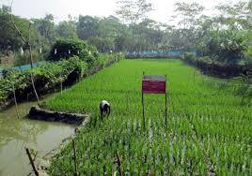
২। জমি প্রস্তুতকরণ

Slide 12
৩। আইল নির্মাণ
৪। ধানের জাত নির্বাচন

Slide 13
৫। গর্ত খনন
৬। সার প্রয়োগ

Slide 14
সারের নাম | ধানের জন্য | ১৫% বাড়তি | মোট পরিমাণ
ইউরিয়া | ২০০ | ৩০ | ২৩০
টি এস পি | ১০০ | ১৫ | ১১৫
এম ও পি | ৭০ | ১০.৫ | ৮০.৫
জিপসাম | ১০০ | ১৫ | ১১৫

Slide 15
৭। পোনা মজুদ
৮। খাদ্য ব্যবস্থাপনা

Slide 16
৯। পানি ব্যবস্থাপনা
১০। আন্যান্য ব্যবস্থাপনা
১১। আহরণ , উৎপাদন

Slide 17
ধান খেতে গলদা চিংড়ি চাষে অসুবিধা

Slide 18
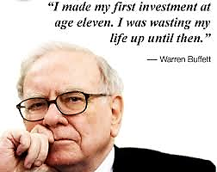
একক কাজ়
?
ধান খেতে গলদা চিংড়ির জমি নির্বাচনের জন্য কোন বিষয়সমূহ বিবেচনা করা দরকার ?

Slide 19
দলীয় কাজ়
ধান খেতে গলদা চিংড়ির প্রাকৃতিক খাদ্য তালিকা লেখ ।

Slide 20
মূল্যায়ন
ধান খেতে গলদার গড় উৎপাদন কত?
ধান খেতে গলদা চিংড়ির সুবিধা লেখ ।

Slide 21
বাড়ির কাজ
ধান খেতে গলদা চিংড়ির চাষে আসুবিধা লেখ ।

Slide 22
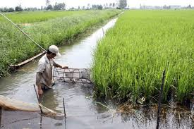
ab¨ev`

